Slide 1

Hotel
Internet Reservation System
Kosta 223기 6조
김성연 선경안 최지훈

Slide 2
목차
1
Problem Statement
2
요구사항 정의서
3
요구사항 명세서
4
Usecase Diagram
5
Concept Modeling
6
Detail Modeling

Slide 3
1. Problem Statement

Slide 4
1. Problem Statement
우리는 호텔의 Internet 예약시스템을 만들고자 한다.
이 시스템에서, 고객은 객실유형으로 객실을 예약한다.
예약 시 고객은 반드시 고객의 정보를 등록하여야 하고, 빠른 업무처리를 위하여 고객의 세부정보는 저장하도록 하여야 하며, 예약이 정상적으로 처리되면 예약번호를 고객에게 알린다.
고객은 객실예약을 취소하고자 하는 경우, 예약번호를 입력하여 객실예약을 취소한다.
호텔에는 예약담당자가 객실예약에 관한 사항을 담당하고, 객실예약 후 투숙하지 않는 건을 처리한다.
시스템은 호텔의 Check In, Check Out에 관한 업무를 처리하여야 한다.
Check In 시에 고객은 예약번호를 입력하고 객실을 배정 받는다.
Check Out 시에 고객은 객실번호를 입력하고 계산서를 발급 받는다.
직원은 고객이 투숙한 계산서에 의해 숙박비를 수납하며, 고객은 현금, 신용카드, 수표를 이용하여 숙박비를 지불 할 수 있다. 수납이 정상적으로 처리되면 직원은 영수증을 발급한다.
우리는 호텔의 Internet 예약시스템을 만들고자 한다.
이 시스템에서, 고객은 객실유형으로 객실을 예약한다.
예약 시 고객은 반드시 고객의 정보를 등록하여야 하고, 빠른 업무처리를 위하여 고객의 세부정보는 저장하도록 하여야 하며, 예약이 정상적으로 처리되면 예약번호를 고객에게 알린다.
고객은 객실예약을 취소하고자 하는 경우, 예약번호를 입력하여 객실예약을 취소한다.
호텔에는 예약담당자가 객실예약에 관한 사항을 담당하고, 객실예약 후 투숙하지 않는 건을 처리한다.
시스템은 호텔의 Check In, Check Out에 관한 업무를 처리하여야 한다.
Check In 시에 고객은 예약번호를 입력하고 객실을 배정 받는다.
Check Out 시에 고객은 객실번호를 입력하고 계산서를 발급 받는다.
직원은 고객이 투숙한 계산서에 의해 숙박비를 수납하며, 고객은 현금, 신용카드, 수표를 이용하여 숙박비를 지불 할 수 있다. 수납이 정상적으로 처리되면 직원은 영수증을 발급한다.

Slide 5
2. 요구사항 정의서

Slide 6
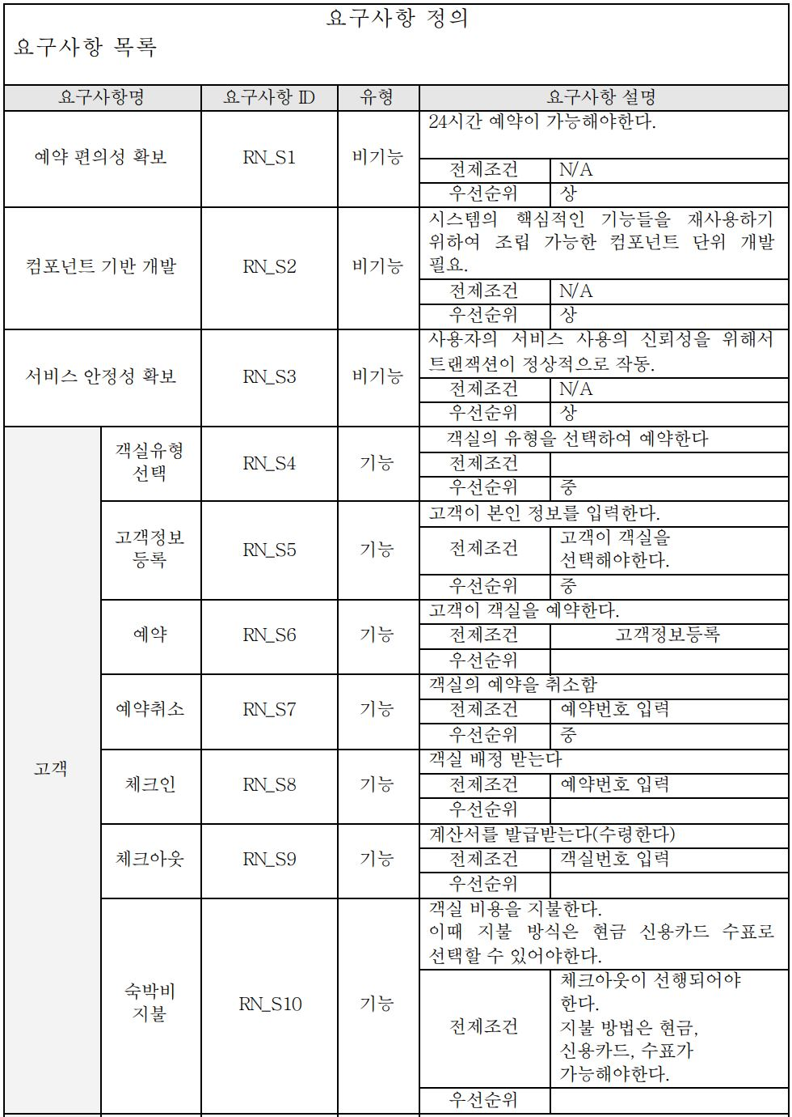
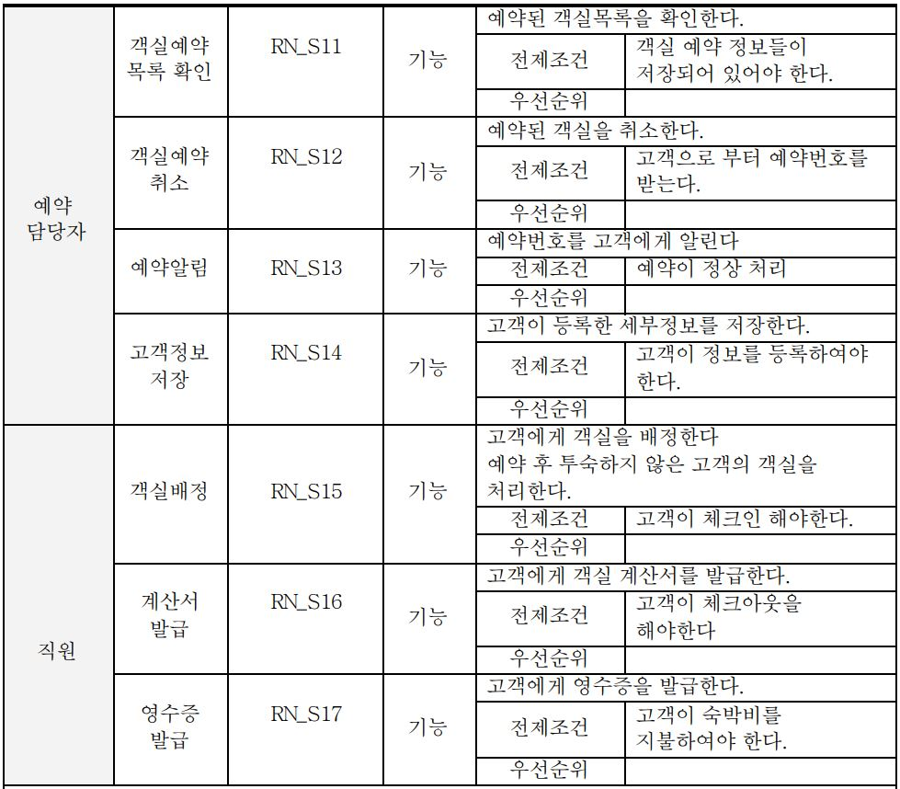
2. 요구사항 정의서

Slide 7
3. 요구사항 명세서

Slide 8
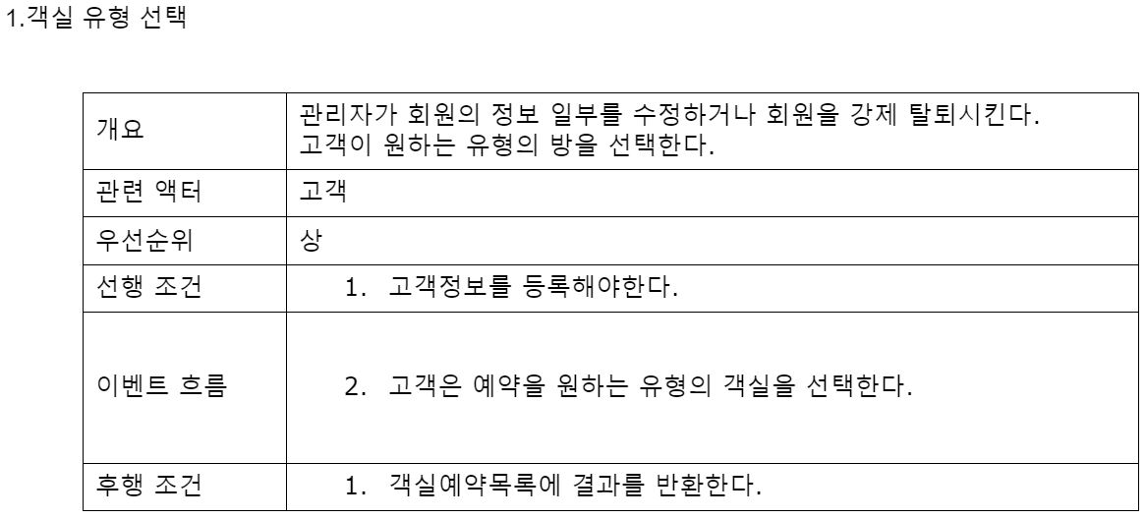
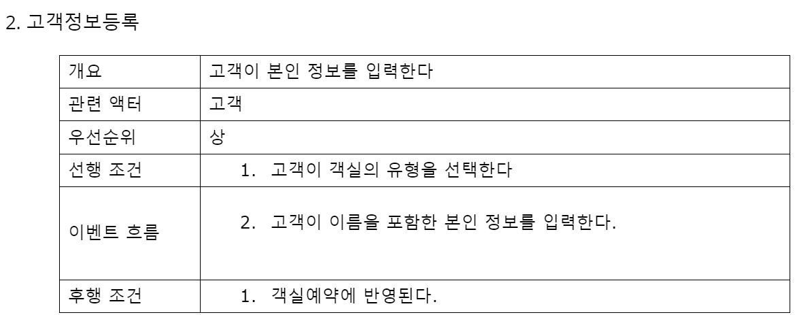
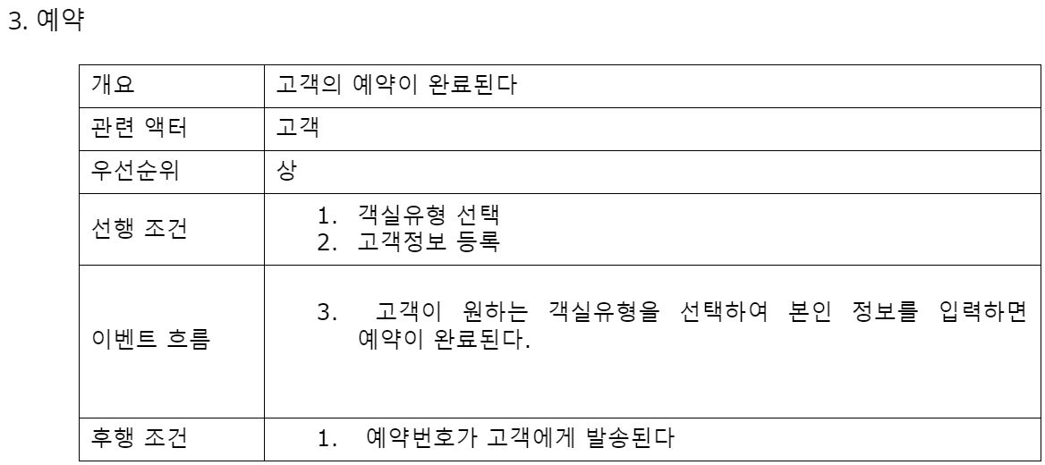
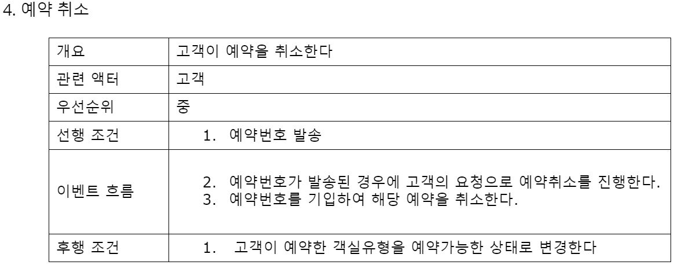
3. 요구사항 명세서

Slide 9
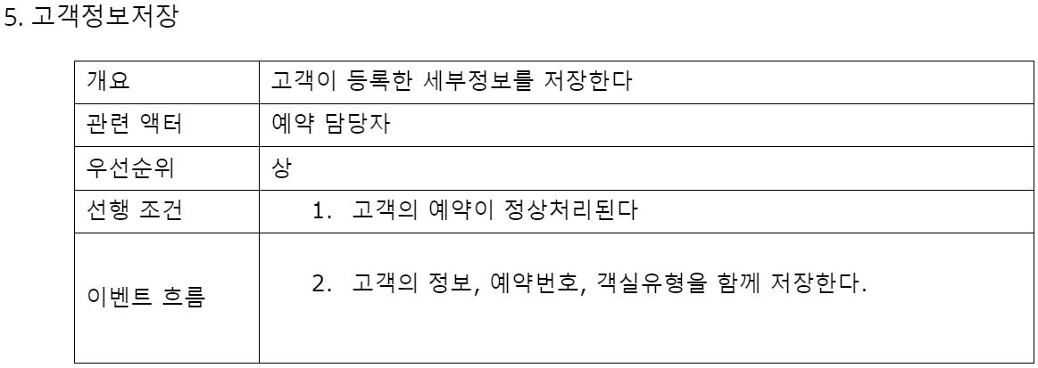
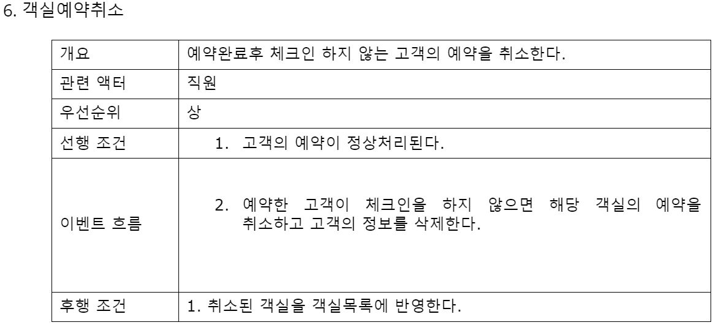
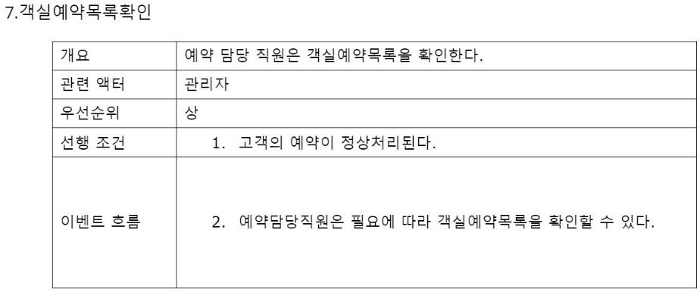
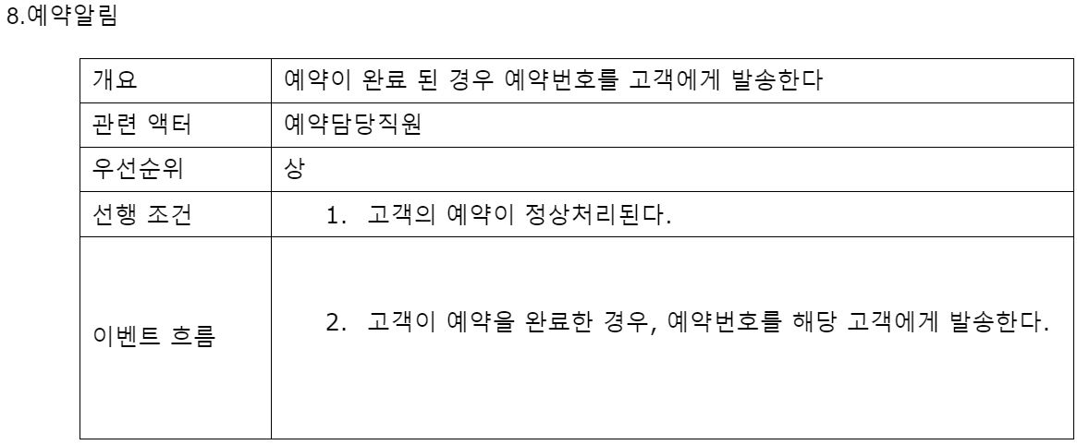
3. 요구사항 명세서

Slide 10
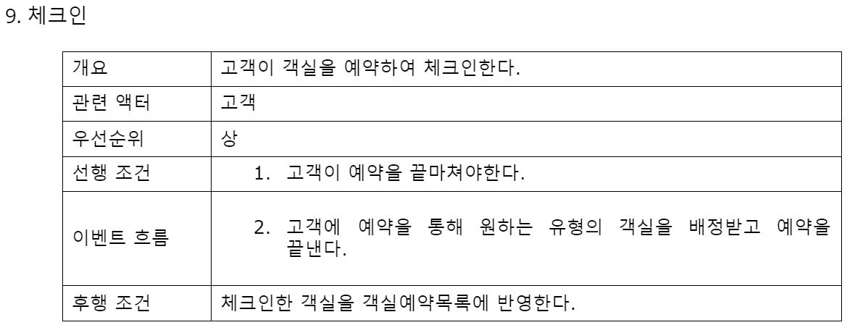
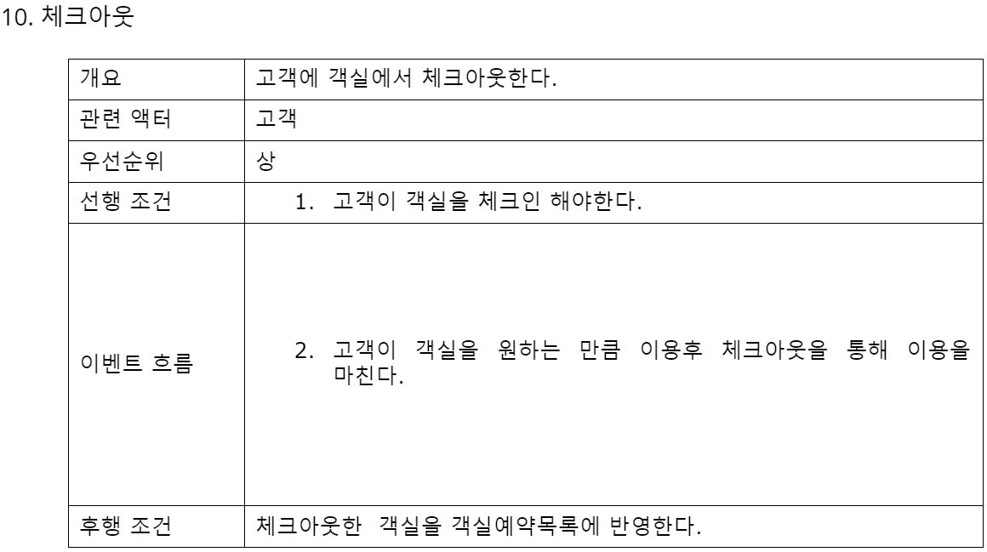
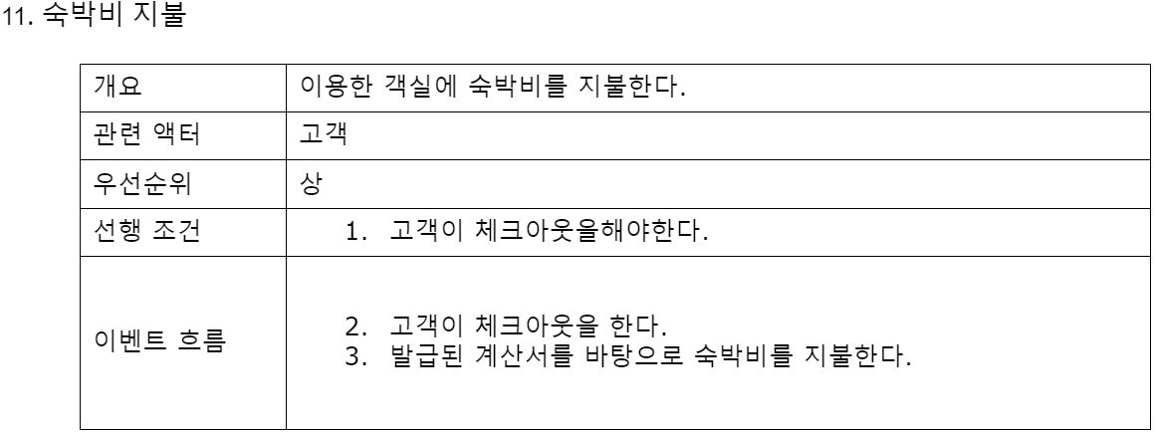
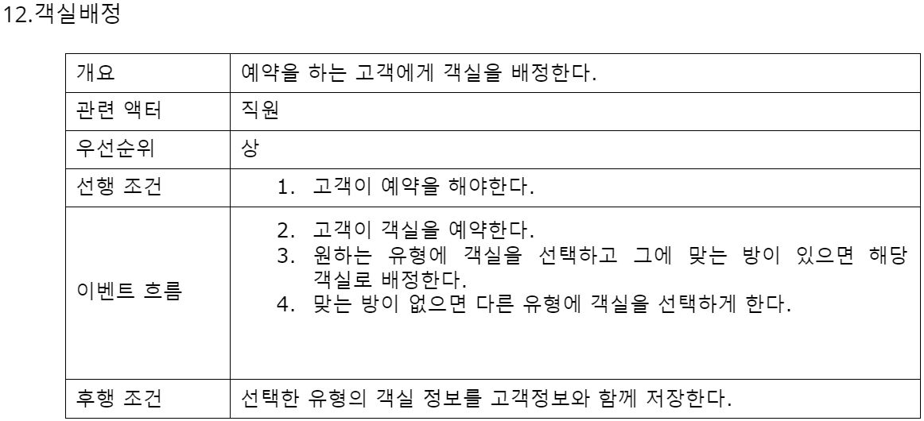
3. 요구사항 명세서

Slide 11
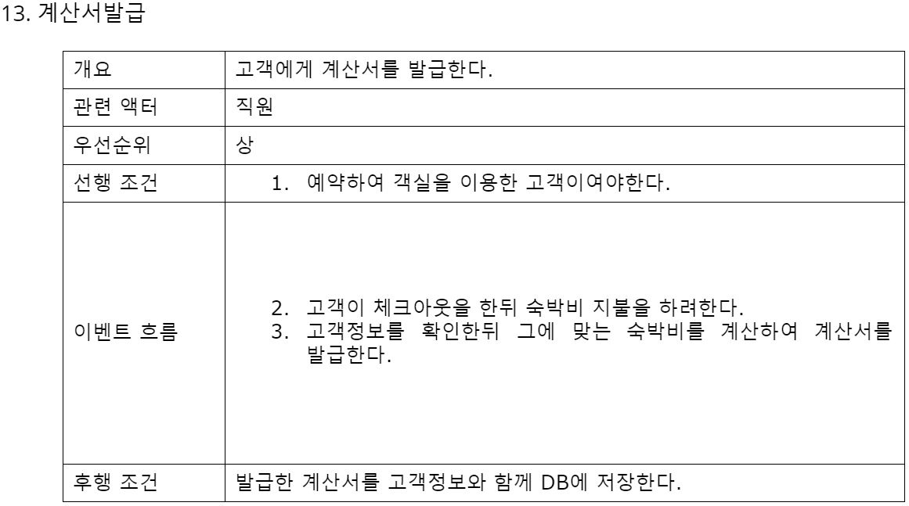
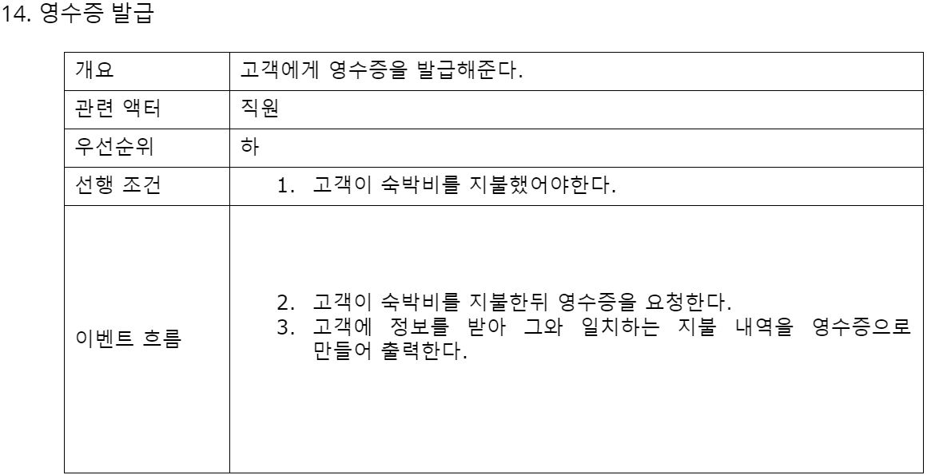
3. 요구사항 명세서

Slide 12
4. Usecase Diagram

Slide 13
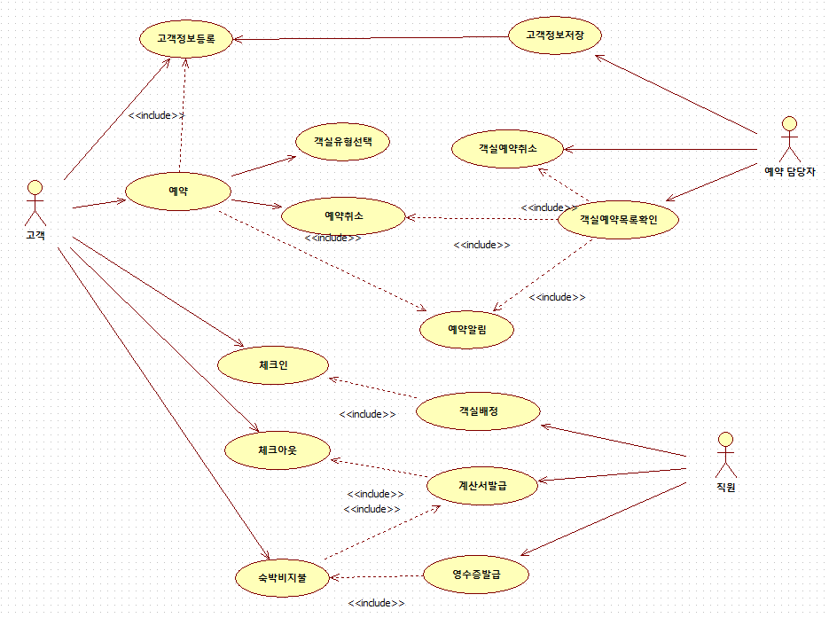
4. Usecase Diagram

Slide 14
5. Concept Modeling

Slide 15
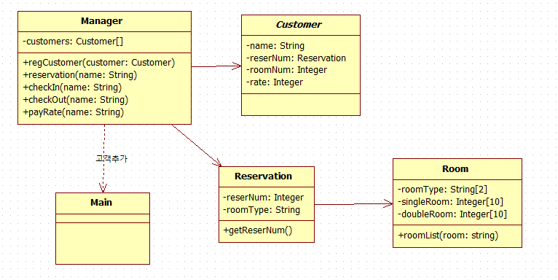
5. Concept Modeling

Slide 16
6. Detail Modeling

Slide 17

5. Detail Modeling
▶ name
고객의 이름을 String타입으로 저장하는 변수
▶reserNum
Reservation객체를 저장해주는 변수로
▶ roomNum
checkIn 진행시 할당받는 객실번호를 저장
▶ rate
객실에 따른 숙박비를 저장하는 변수

Slide 18
5. Detail Modeling
▶ reserNum
예약번호로 객체를 생성할 때 랜덤값으로 저장됨
▶roomType
예약하는 방의 타입이 문자열형태로 저장
▶ getReserNum()
Reservation객체를 생성할때 랜덤값으로 저장된 reserNum을 반환해줌

Slide 19
5. Detail Modeling
▶ roomType
객실종류를 저장하는 배열
▶singleRoom
싱글룸객실 번호를 저장하는 배열
▶ doubleRoom
더블룸객실 번호를 저장하는 배열
▶ roomList(room: string)
객실 종류를 입력 파라미터로 받아서 일치하는 객실 리스트를 출력함

Slide 20
5. Detail Modeling
▶customers[]
Customer객체를 저장하는 고객관리용 배열
▶ regCustomer(customer: Customer)
고객을 등록하는 메서드로 Customer객체를 입력 파라미터로 받아 customers 배열에 저장하여 여러 고객을 관리한다.
▶ reservation(name: String)
1. 고객의 이름을 입력 파라미터로 받는다.
2. customers 배열에 같은 고객의 이름을 가진 객체를 찾는다.
3. Reservation객체를 생성해서 Customer객체의 reserNum 변수에 저장해준다.

Slide 21
5. Detail Modeling
▶ checkIn(name: String)
1. 고객의 이름을 입력 파라미터로 받는다.
2. customers 배열에 같은 고객의 이름을 가진 객체를 찾는다.
3. reserNum의 Reservation객체에서 예약번호와 예약객실을 가져와서 객실을 배정받는다.
▶ checkOut(name: String)
1. 고객의 이름을 입력 파라미터로 받는다.
2. customers 배열에 같은 고객의 이름을 가진 객체를 찾는다.
3. Customer객체의 roomNum을 가져와서 0으로 바꿔줘서 객실을 반납해준다.
▶ payRate(name: String)
1. 고객의 이름을 입력 파라미터로 받는다.
2. customers 배열에 같은 고객의 이름을 가진 객체를 찾는다.
3. Customer객체의 rate값을 지불하고 고객이름과 지불금액이 적힌 영수증을 출력한다.

Slide 22
감사합니다.
6조
김성연 선경안 최지훈

